Slide 1
ÚSTAV VODNÍHO HOSPODÁŘSTVÍ KRAJINY
INSTITUTE OF LANDSCAPE WATER MANAGEMENT
Posouzení funkčních objemů vodního díla Vír I na aktualizované vstupní data
Marton D., Starý M.
marton.d@fce.vutbr.cz

Slide 2
Úvod
Sucho vs. povodně
Vodohospodářské řešení nádrže
Adaptační opatření na území ČR
Povodí Moravy s.p. - Nádrž Vír I

Slide 3
Cíl práce
Přepočet účinností funkčních objemů nádrže Vír I
Nalepšený odtok a zabezpečenost odtoku
Posouzení ochranného účinku nádrže
Aktuální hydrologické data
Suché roky 2014 a 2015
Povodně 1997 a následující

Slide 4
Metody
Vodohospodářské řešení zásobní funkce nádrže
Generátor umělých průtokových řad – LRM soft
Vodohospodářské řešení zásobního objemu nádrže v podmínkách nejistot – UNCE RESERVOIR software
Vodohospodářské řešení ochranné funkce nádrže
Software pro simulaci a operativní řízení odtoku vody z povodí - HYDROG

Slide 5
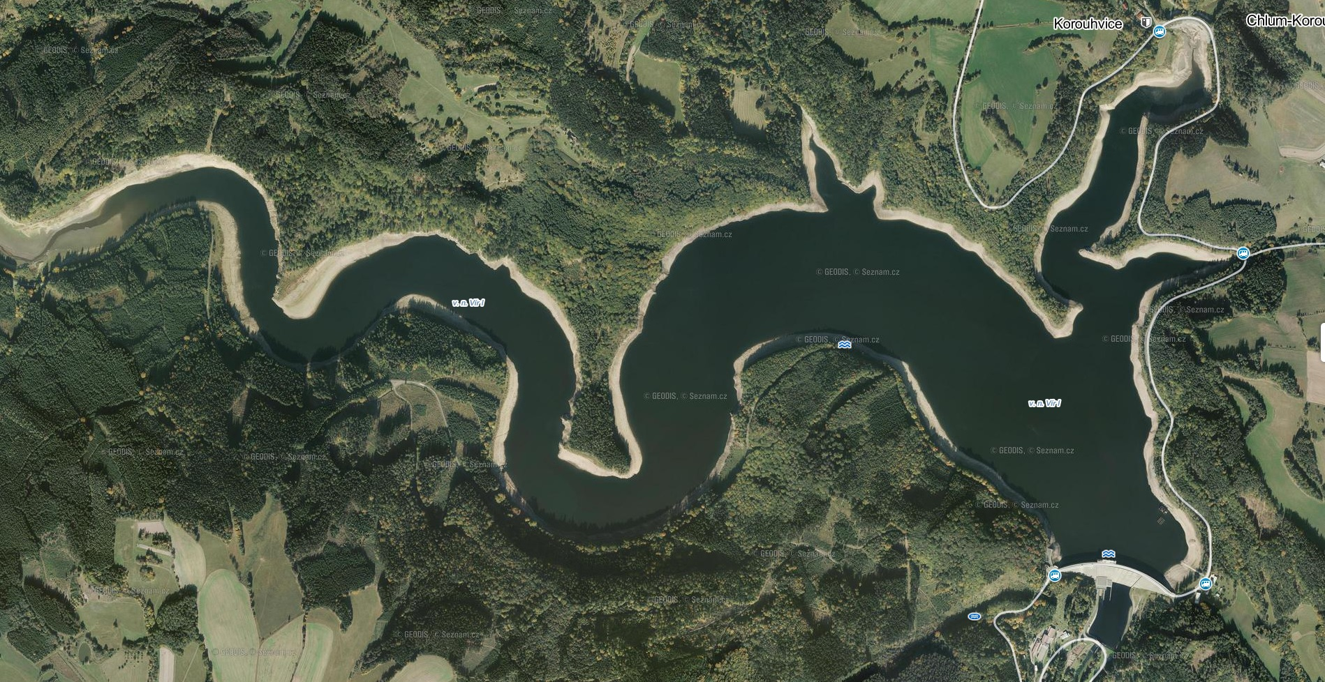
Praktická aplikace
http://www.mapy.cz

Slide 6
Praktická aplikace
Betonové tížní těleso hráze 390 m, 67,3 m, 9 m
Výpustná zařízení 2 x DN 1800 mm, 1 x DN 200 mm
Bezpečnostní přeliv b = 60,5 m, Q = 180,5 m³ s⁻¹, H = 468,45 m n. m.
Objem nádrže V = 56,193 mil. m³, V_{Z} = 44,056 mil. m³, V_{R} = 8.337 mil. m³
O_{P} = 2,53 m³ s⁻¹, MQ = 0,530 m³ s⁻¹, Q_{NE} = 55 m³ s⁻¹
O_{P} = Q_{ŽDAR} + Q_{VOV} + MQ

Slide 7
Praktická aplikace
Vodohospodářské řešení zásobní funkce nádrže
Q_{a} = 3,06 m³ s⁻¹, O_{p} = 2,53 m³ s⁻¹, P_{T} = 99,5%
Dalečín - Q_{m} 1950 – 2015 - ČHMÚ
Umělá průtoková řada 10 000 let – MŘ 4 řád
Průměrný roční výpar E_{a} = 613 mm/rok
Ztráty vody z nádrže
Nalepšený odtok a zabezpečenost P_{T} a P_{D}

Slide 8
Praktická aplikace
Vodohospodářské řešení ochranné funkce nádrže
Aktualizované kontrolní povodňové vlny Q₁₀₀, Q₁₀₀₀ a Q₁₀₀₀₀ - ČHMÚ
Odvozeny klasickým způsobem, metoda PP
Kulminační odtok O_{max} a H_{max}, porovnán s Q_{NE} a H_{max.bez} = 470,45 m n. m.
Varianta bez předpouštení
Varianta s předpouštěním

Slide 9
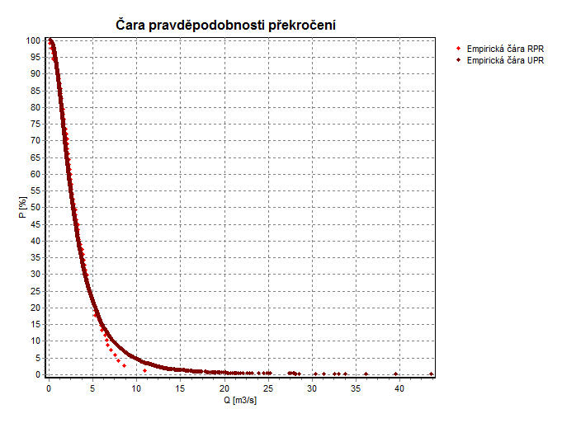
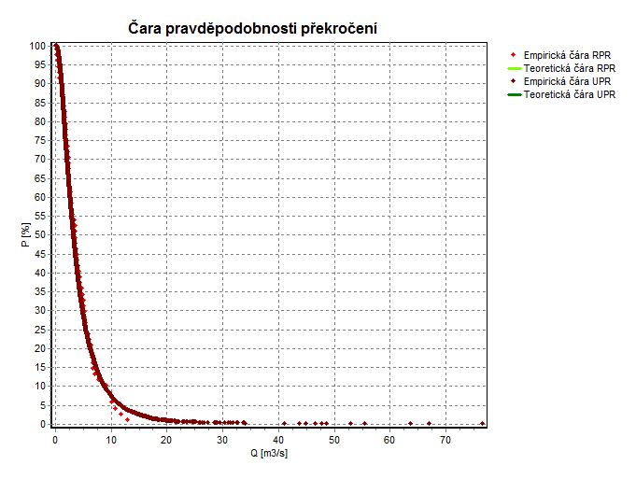
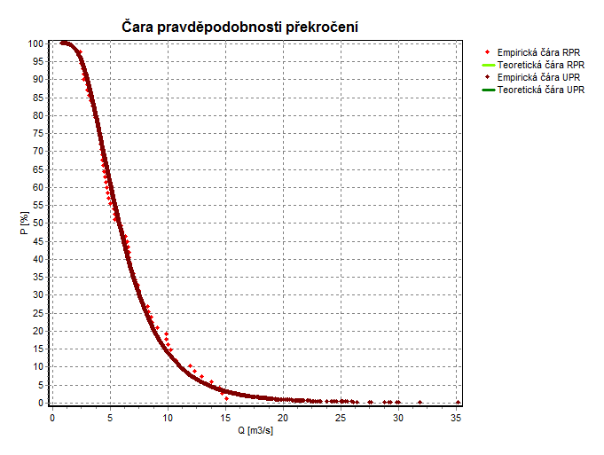
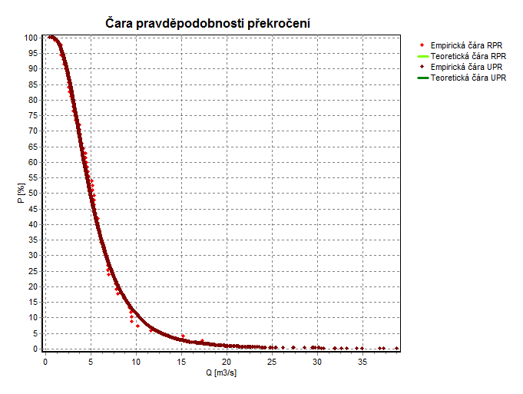
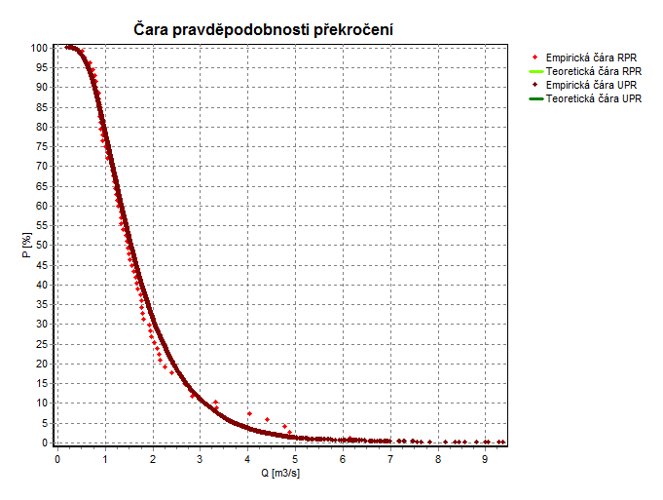
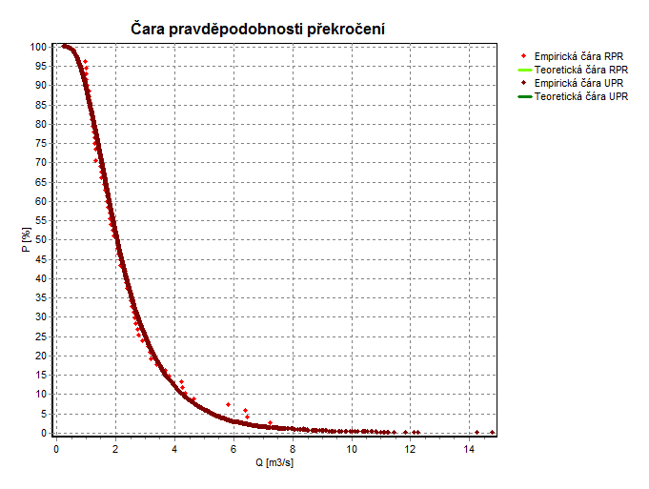
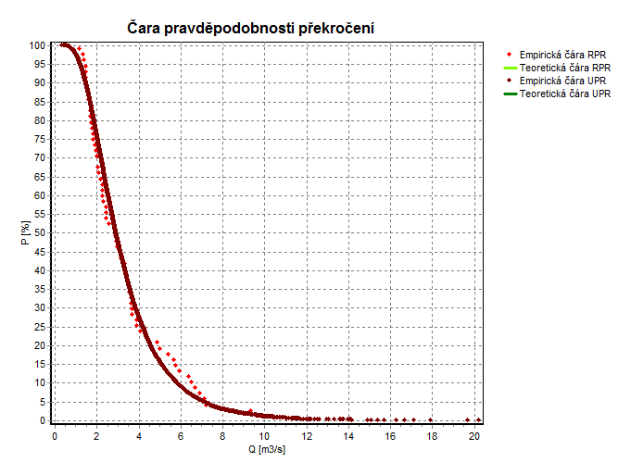
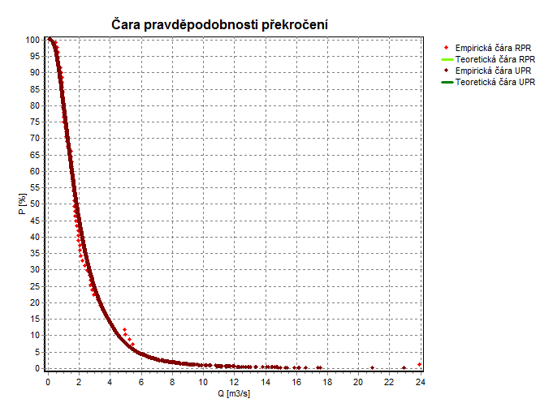
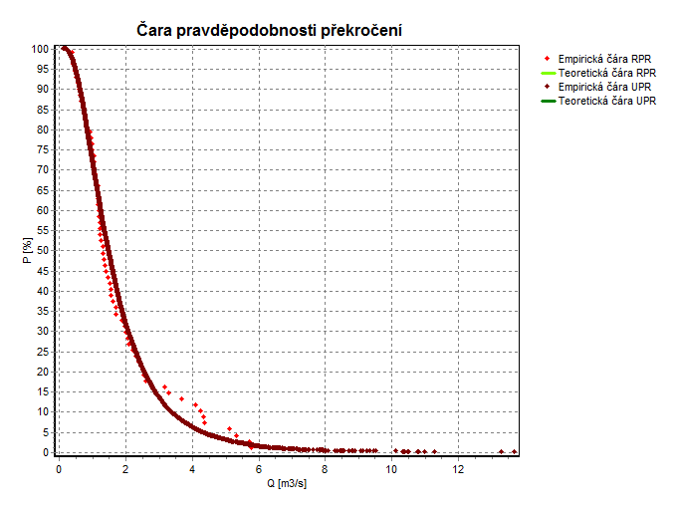
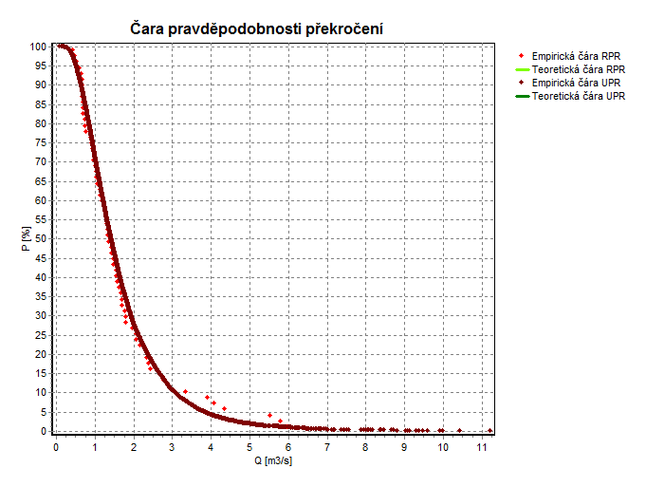
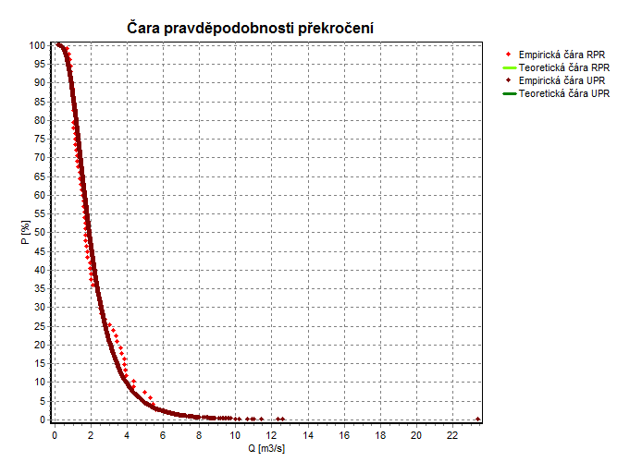
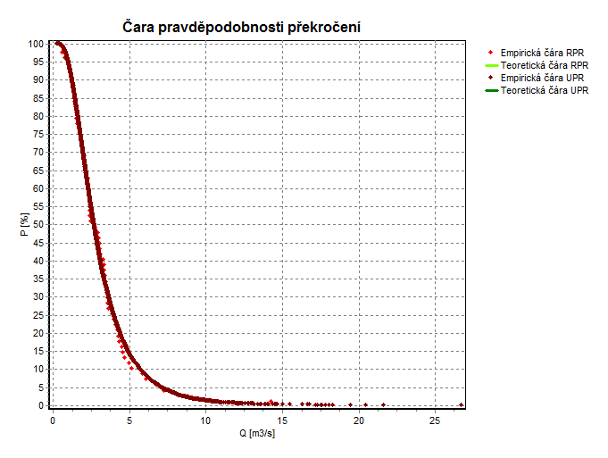
Shrnutí výsledků
Červen
Březen
Říjen

Slide 10
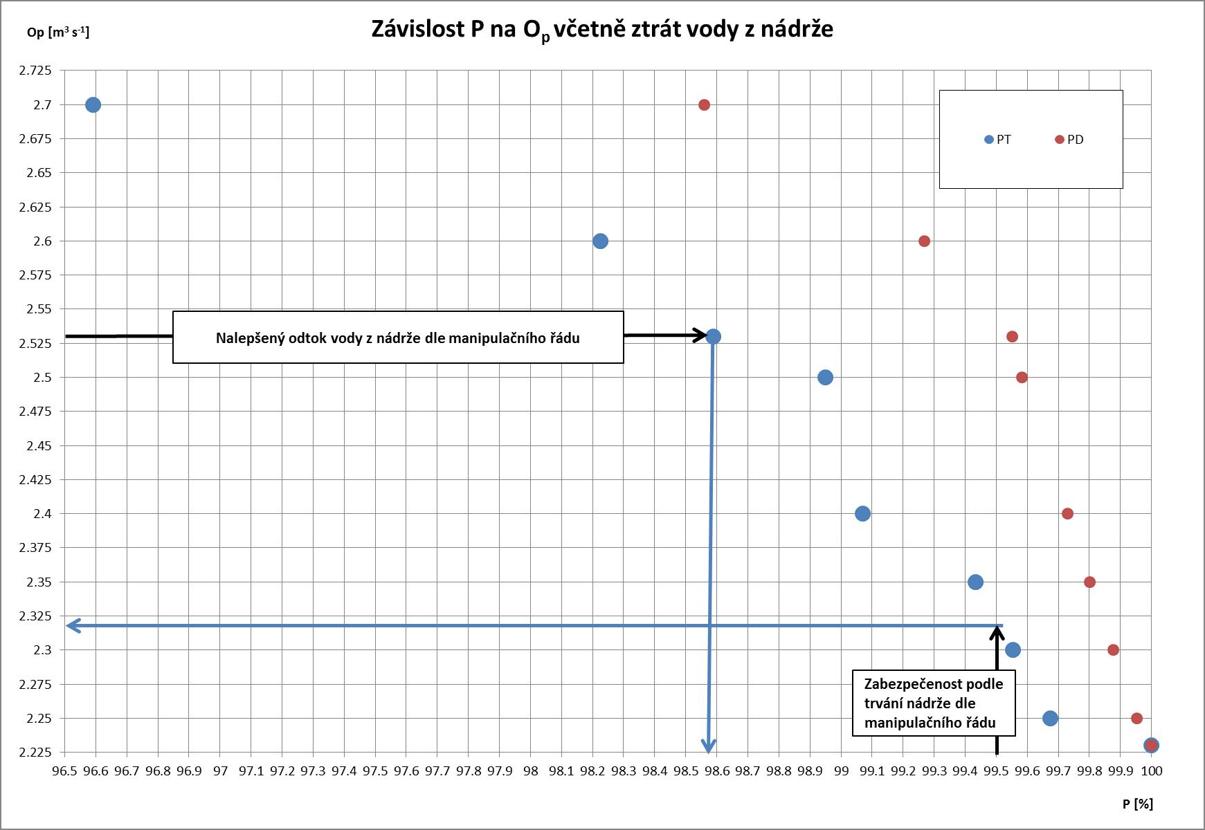
Shrnutí výsledků
O_{P} = 2,32 m³s⁻¹
P_{T} = 98,59%

Slide 11
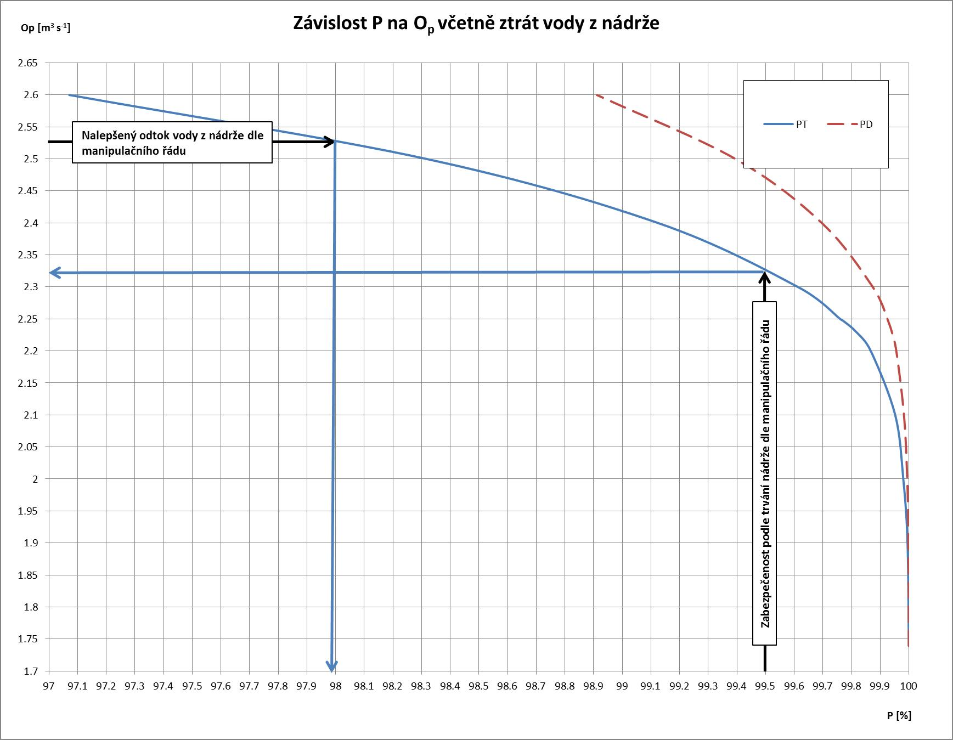
Shrnutí výsledků
O_{P} = 2,32 m³s⁻¹
P_{T} = 97,99%

Slide 12
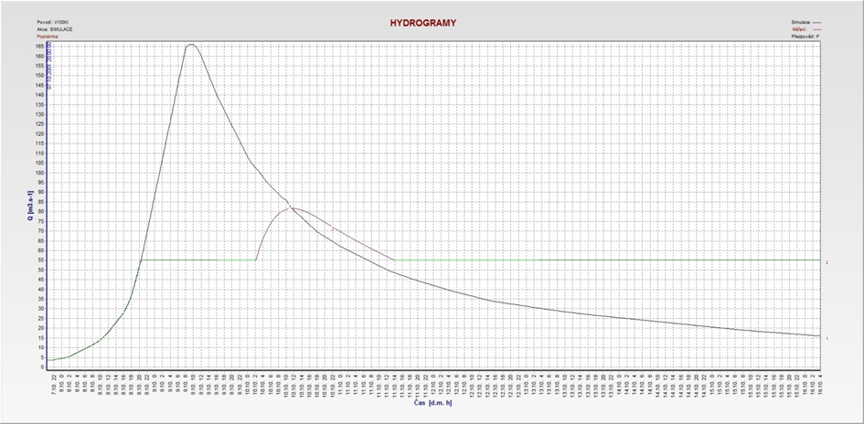
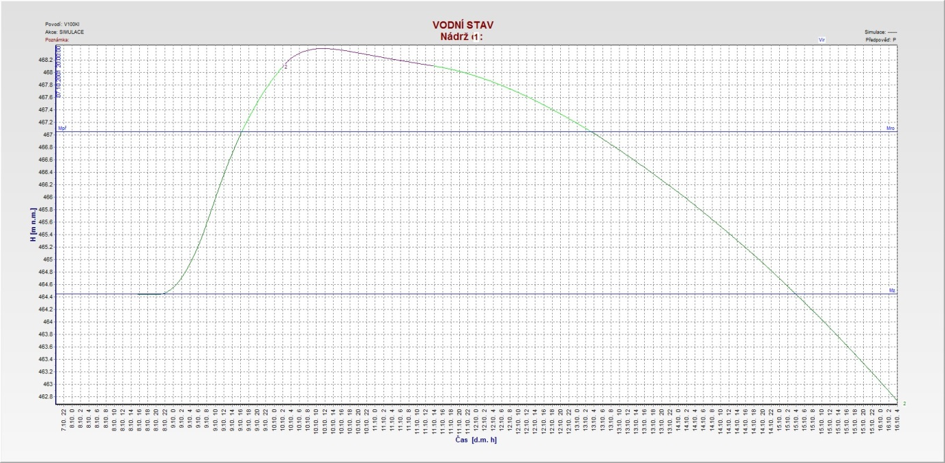
Shrnutí výsledků
Dosažené efekty při transformaci – varianta bez předpouštění
 | O_{max} [m³/s] | Menší nebo rovno O_{NE} ? | H_{max} [m n.m.] | Menší než H_{max,bezp} ?
Q₁₀₀ | 81,7 | Ne | 468,38 | Ano
PP Q₁₀₀ | 125 | Ne | 468,05 | Ano
Q₁₀₀₀ | 235,4 | Ne | 468,52 | Ano
PP Q₁₀₀₀ | 272,5 | Ne | 468,66 | Ano
Q₁₀₀₀₀ | 369 | Ne | 469,03 | Ano
PP Q₁₀₀₀₀ | 409 | Ne | 469,16 | Ano

Slide 13
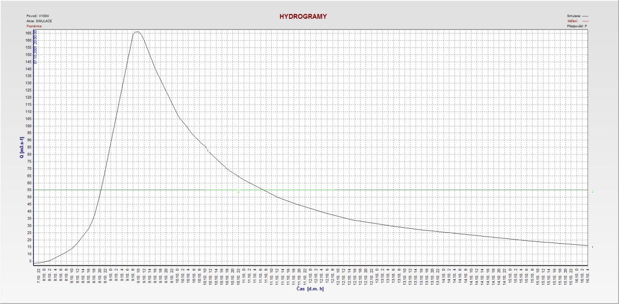
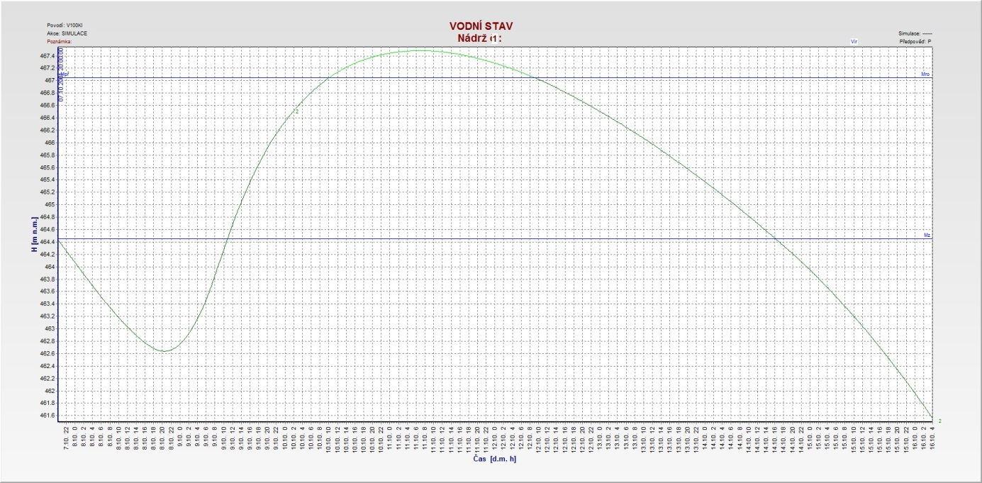
Shrnutí výsledků
Dosažené efekty při transformaci – varianta s předpouštěním
 | O_{max} [m³/s] | Menší nebo rovno O_{NE} ? | H_{max} [m n.m.] | Menší než H_{max,bezp} ?
Q₁₀₀ | 55 | Ano | 467,5 | Ano
PP Q₁₀₀ | 55 | Ano | 456,4 | Ano
Q₁₀₀₀ | 195 | Ne | 468,3 | Ano
PP Q₁₀₀₀ | 166,7 | Ne | 468,23 | Ano
Q₁₀₀₀₀ | 369 | Ne | 469,1 | Ano
PP Q₁₀₀₀₀ | 410 | Ne | 469,16 | Ano

Slide 14
Závěr
Vodohospodářské řešení zásobní funkce nádrže
Zabezpečenost odtoku vody z nádrže
cca. o 1% resp. 1,59 % podhodnocena P_{T} = 98,59% resp. P_{T} = 97,99%
Nalepšený odtok
O_{P} = 2,32 m³ s⁻¹ pokles o 0,21 m³ s⁻¹
Přerozdělení funkčních objemů?
Hledání nového zdroje v povodí

Slide 15
Závěr
Vodohospodářské řešení ochranné funkce nádrže
Transformační schopnost je nadhodnocena
Agresivní varianta s předpouštěním
Nutnost předpouštění (prognóza - dispečink)
Přerozdělení objemů – hůře proveditelné
Analýza možností řízení nádrže pro budoucí použití
Hledání nového zdroje v povodí

Slide 16
Poděkování
Podniku Povodí Moravy s.p.
Českému hydrometeorologickému ústavu pobočka Brno

Slide 17
ÚSTAV VODNÍHO HOSPODÁŘSTVÍ KRAJINY
INSTITUTE OF LANDSCAPE WATER MANAGEMENT
DĚKUJI ZA POZORNOST
marton.d@fce.vutbr.cz

